Slide 1
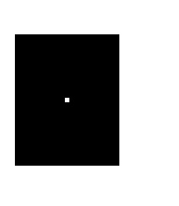

Slide 2
BİRİNCİ RENKLERİN DEĞİŞİMİ
Yatay Hareket
Dikey Hareket
1. mavi
2. mavi
1. kırmızı
2. kırmızı

Slide 3
İKİNCİ RENKLERİN DEĞİŞİMİ
Yatay Hareket
Dikey Hareket
1. kırmızı
2. kırmızı
1. mavi
2. mavi
1. kırmızı

